Slide 1
Моя эко-елка
МБУ ДО ЦДЮТ «Мечта» г. о. Самара
Образцовый детский театр костюма «Виктория»
Педагог: Солопова М.В.
Работу выполнила: Бабина Анастасия
15 лет

Slide 2
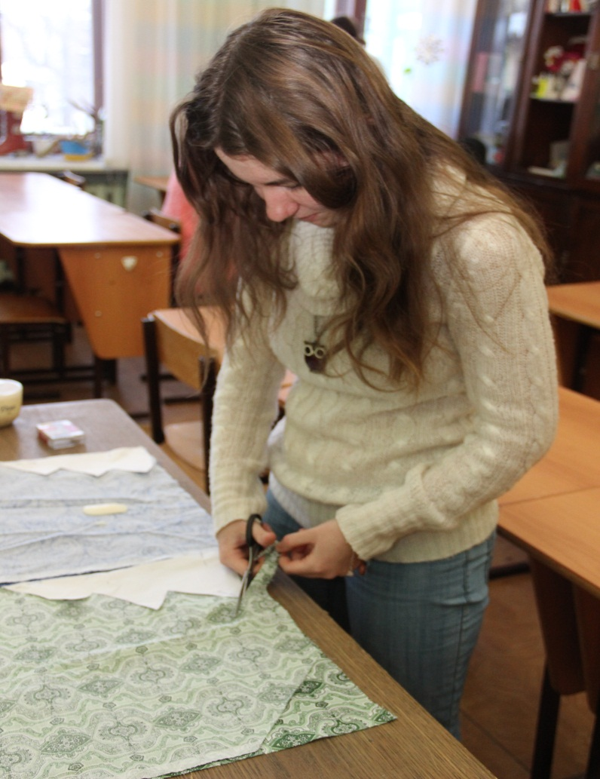
2017 год объявлен годом экологии, поэтому я и решила сделать елку своими руками. Так сохраниться хотя бы одна елочка в лесу. Для моей елочки понадобилась: ткань зеленого и синего цветов с орнаментом, синтепон для набивки и нитки « Ирис» для вязания декора.

Slide 3
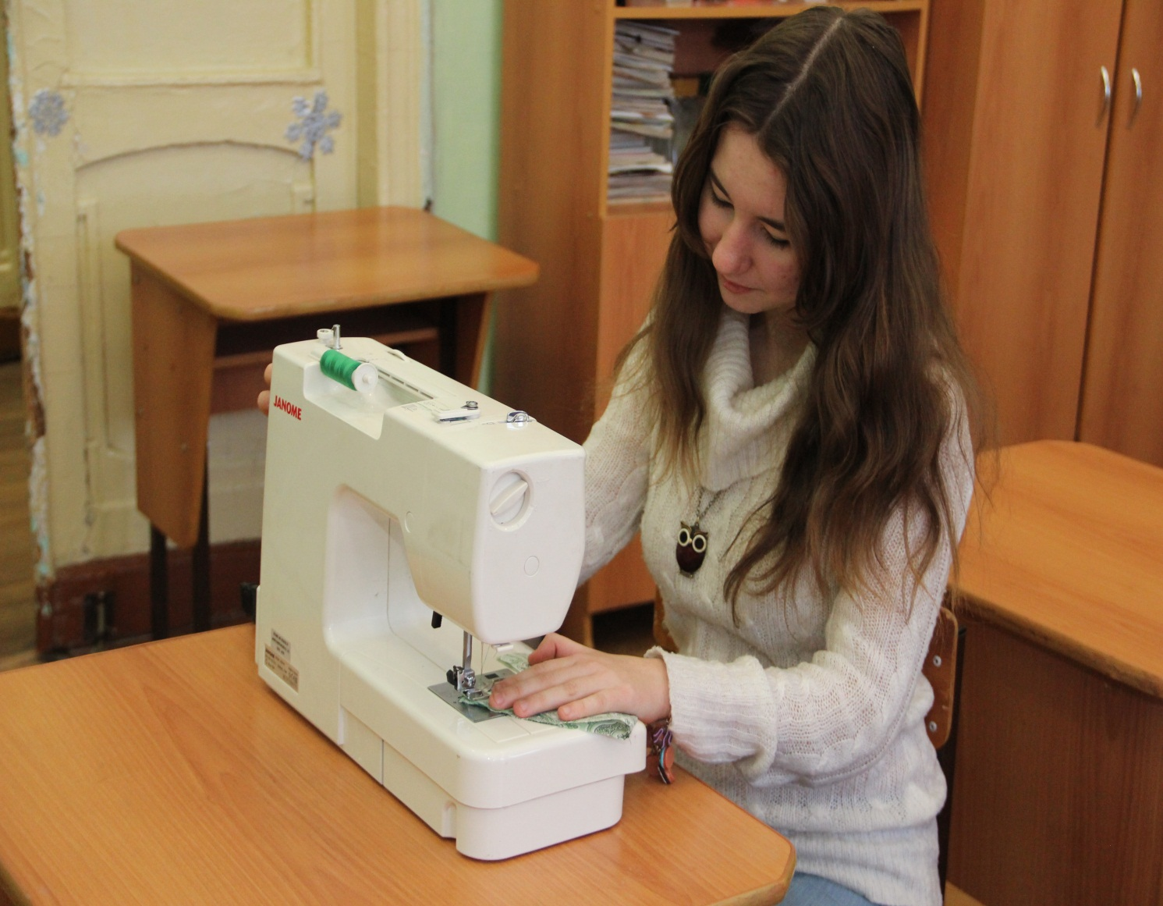
Сделав выкройку и раскрой изделия, я наметила детали и прошила их на швейной машине.

Slide 4
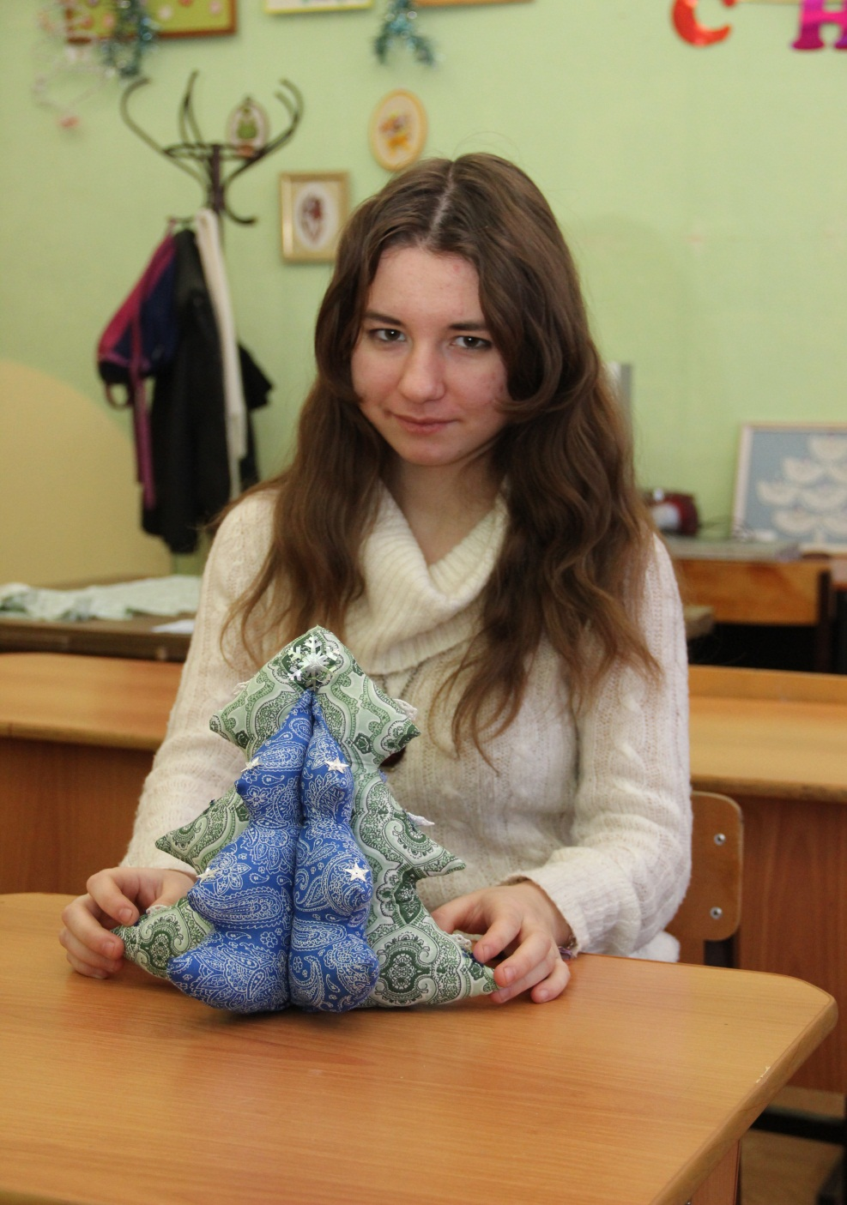
Сшила все детали и собрала елочку, после этого набила ее синтепоном. И вот что получилось!

Slide 5
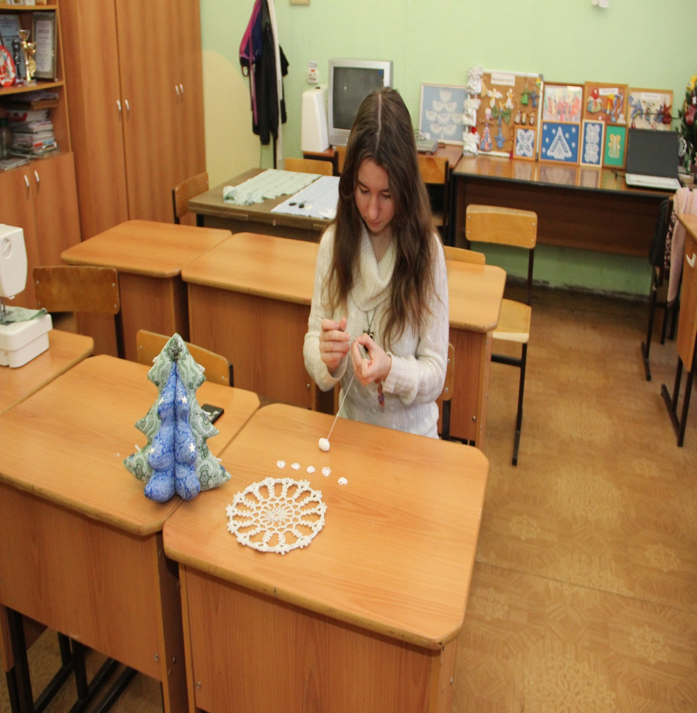
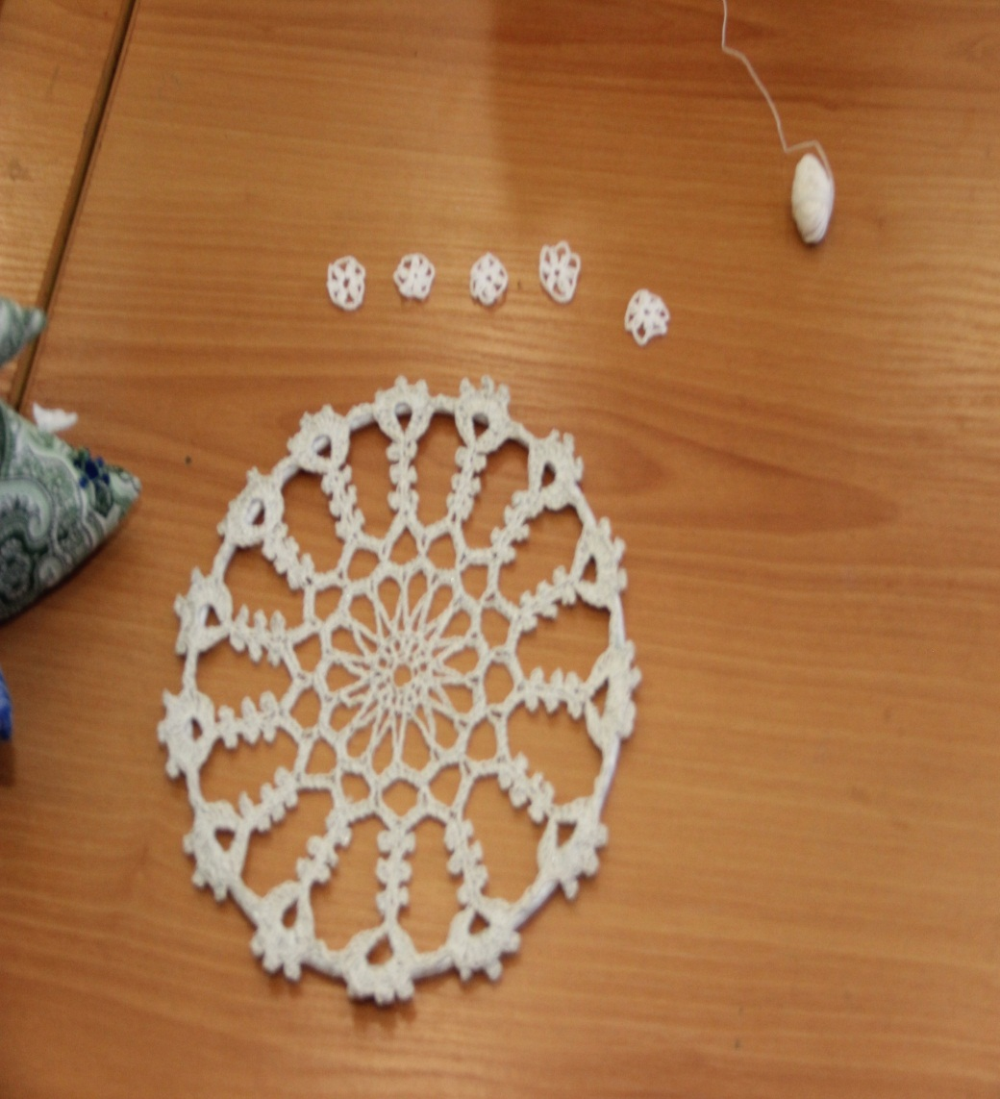
Украсить елочку я решила вязанными снежинками и ажурной подставкой . Все связала крючком из тонких ниток.

Slide 6
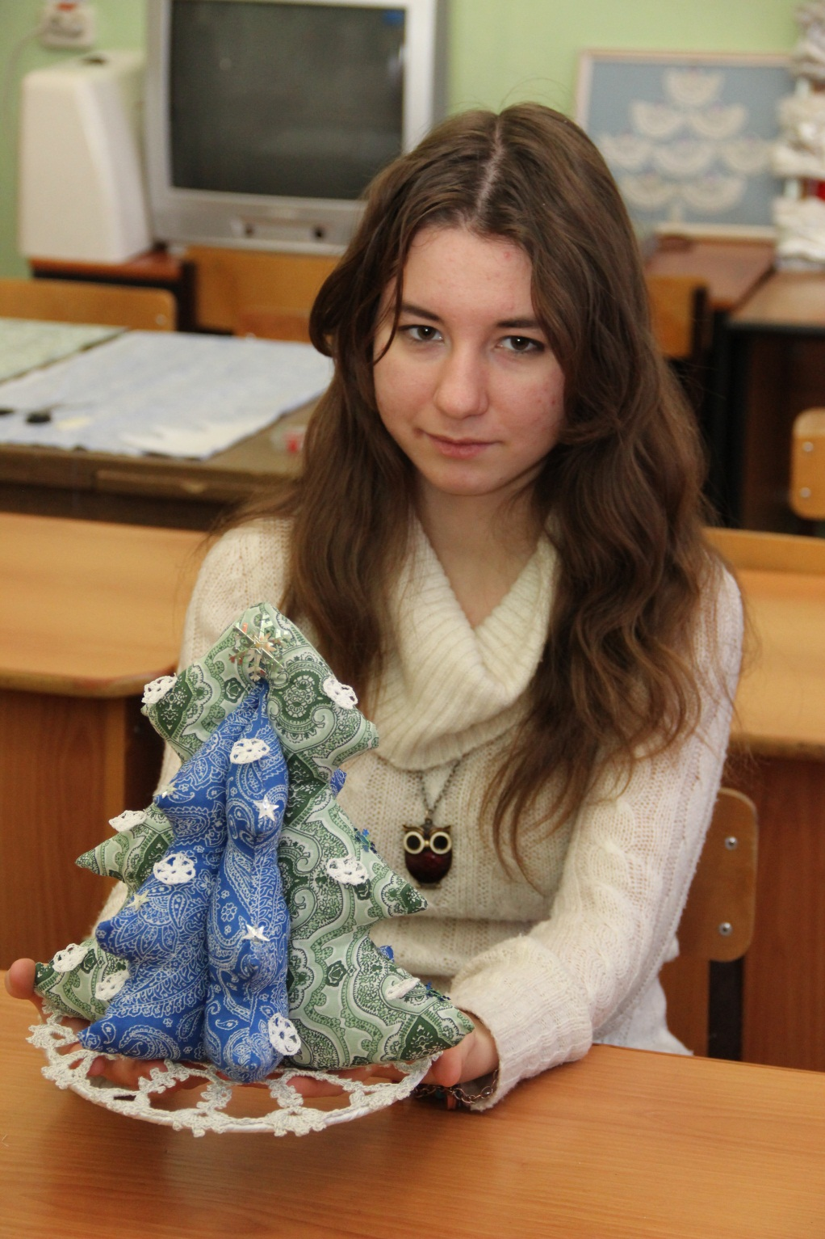
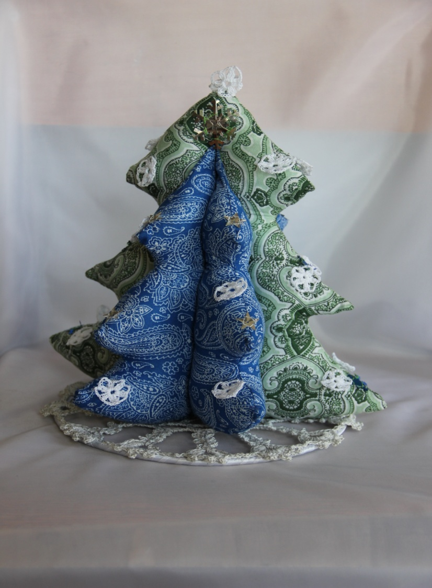
И вот моя эко-елочка готова ! С наступающим Новым годом!

